Slide 1


Башҡорт алфавиты

Slide 2
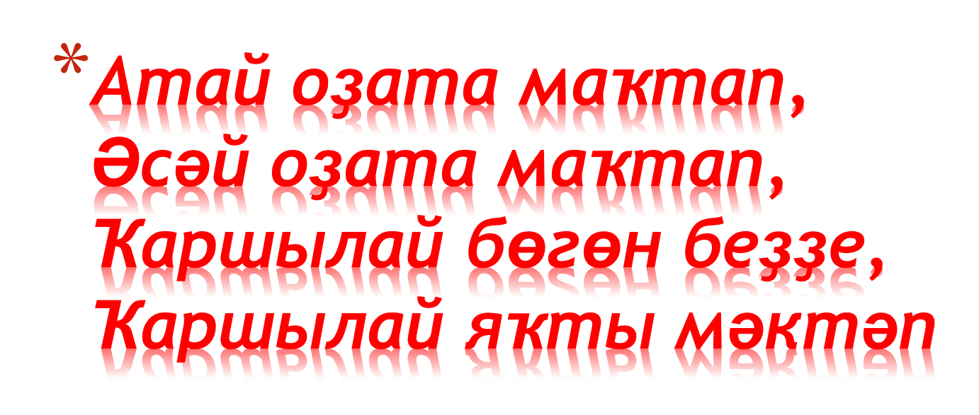
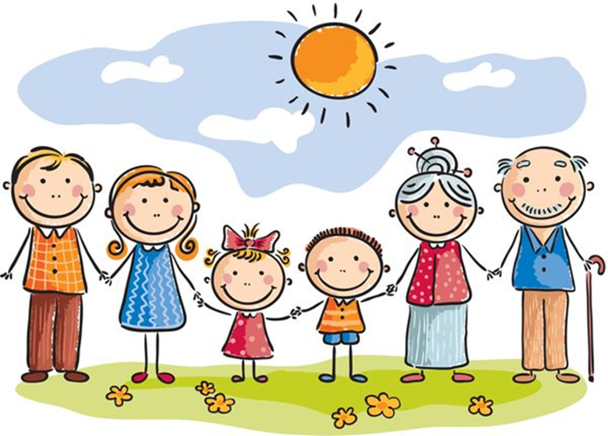

Slide 3
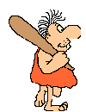
Һин беләһеңме?-
А ты знаешь?
Знаешь ли ты алфавит? Какие буквы похожи на русские буквы?
Ғғ, Ҙҙ, Ҡҡ, ң, Өө, ҫ, Үү, Һһ, Әә

Slide 4
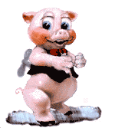
Подбери к большой букве маленькую.
Ә…,Ҡ…,Ө…,Ғ…,Ҫ…,
Ҙ…,Һ…,Ү…,Ң…

Slide 5


Подбери к маленькой букве большую.
…ә,…ө,…ҡ,…ғ,…ҫ,
...ҙ…һ,…ү,…ң

Slide 6

ӘТӘС
ӘСӘЙ
БӘЛӘКӘЙ
СӘСКӘЛӘР
ӨҪТӘЛ

Slide 7


ДҮРТ
ДҮШӘМБЕ
КҮК
БҮРЕ

Slide 8

ҠАРҒА
ҒАИЛӘ
АҒАЙ
ҒИНУАР
ТУТЫЙҒОШ

Slide 9
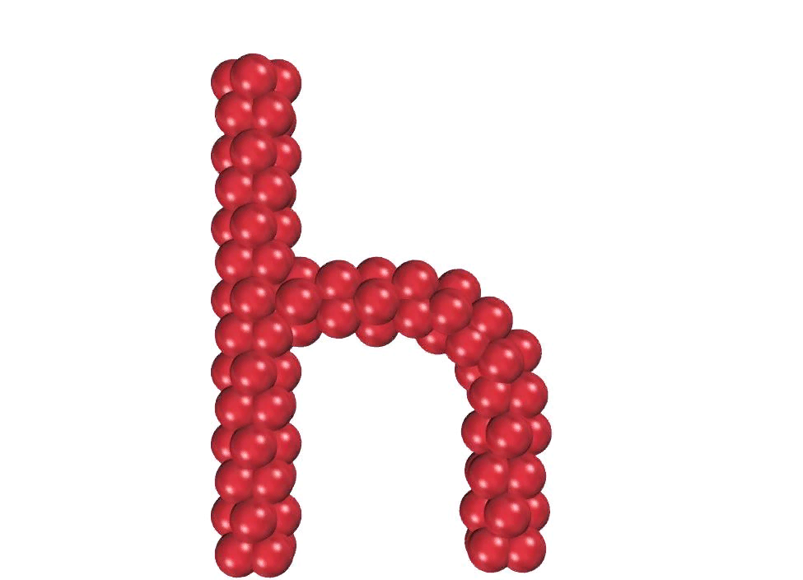
ҺАУМЫҺЫҒЫҘ
ҺАУ БУЛЫҒЫҘ
ҺӘЙБӘТ
ҺӨТ
ҺҮҘЛЕК
АЛҺЫУ

Slide 10
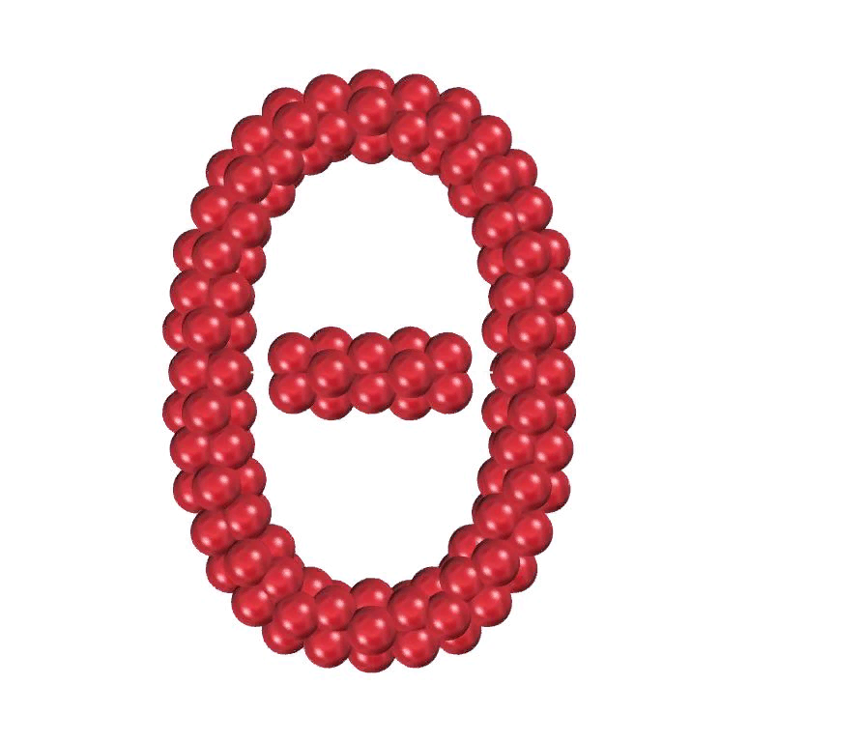
ӨЛӘСӘЙ
ӨҪТӘЛ
ӨС
КӨН
ТӨН
БӨГӨН

Slide 11

МИНЕҢ
ҺЕҢЛЕ
ЗӘҢГӘР
ҺИНЕҢ
МЕҢ

Slide 12
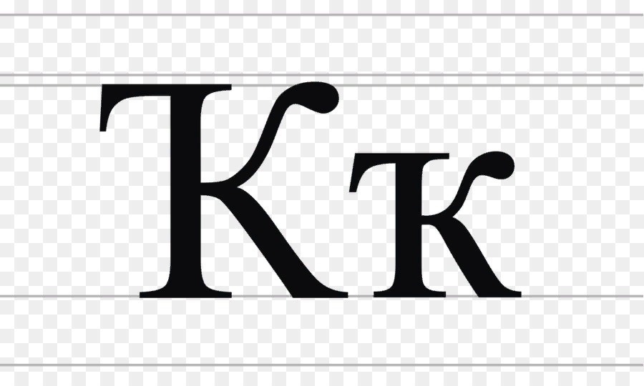
ҠЫҘ
ҠУСТЫ
ҠАРТАТАЙ
ҠАРТӘСӘЙ
ҠУРАЙ
ҠЫМЫҘ

Slide 13
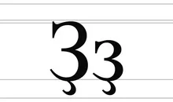

ҠЫҘ
ҘУР
АҘЫҠ-ТҮЛЕК
ТУҒЫҘ
ҺИГЕҘ
ҺҮҘЛЕК
БЕҘ

Slide 14
Ҫ
ӨҪТӘЛ
АРЫҪЛАН
ЮЛБАРЫҪ
ҮҪӘ

Slide 15
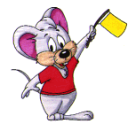
Кем беренсе?- Кто первый
Первым в этой игре будет тот, кто быстрее других найдет нужное слово в словаре, правильно прочитает его по транскрипции и переведет на русский язык.
Китап, икмәк, сәй,уҡыусы, мин, сәскә, балыҡ, дәфтәр, дәрес, ит, мәктәп, баш, һау булығыҙ, әсәй, май.

Slide 16
Сер-секрет.
Расшифруй секретное сообщение и переведи его на русский язык.
26 | 27 | 19 | 6 | 37 | 23 | 17 | 1

Slide 17

Ярзам ит- помоги
Зачеркните буквы русского и английского алфавитов, которые по ошибке попали в башкирский алфавит.
D Д P Ғ W Ө ң V И ҫ Я
R Ә Ү A Ҡ K Һ Х Ҙ.

Slide 18
Уйын-игра.
дүрт | биш | ете
ете | туғыҙ | ике
өс | бер | дүрт
һигеҙ | ике | биш
4

Slide 19

Беҙ дәрестә нимә эшләнек?
Нимә оҡшаны?
Нимә аңлашылманы?
Дәрес бөттө!

Slide 20

Рәхмәт Һау булығыҙ

